Slide 1



Паспорт изделия
Наименование модели: Диван Порту
Габаритные размеры, Ш*Г*В с подушками | 216*90*86 ± 2 см
Спальное место, Ш*Г | 195*140 ± 2 см
Высота сиденья | 45 ± 1 см
Механизм трансформации | Еврокнижка
Материал каркаса | Фанера, (Л)ДСП, (Л)ХДФ, брус
Наполнитель сиденья | Независимый пружинный блок + ППУ
Набивка подушек | МИКС (синтешар 70%+крошка поролоновая 30%)
Вес, кг | 88
Дополнительная информация | Несъёмный чехол дивана. Съёмные чехлы приспинных подушек. Несъёмные чехлы декоративных подушек.
Family Home благодарит вас за выбор дивана Порту.
Поделитесь своими впечатлениями о покупке, оставив отзыв на сайте.
Оставить отзыв:

Slide 2


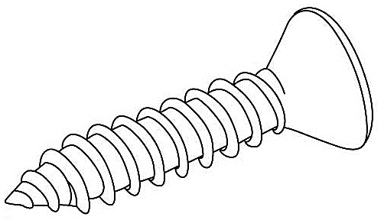

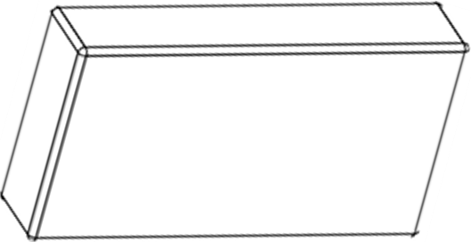
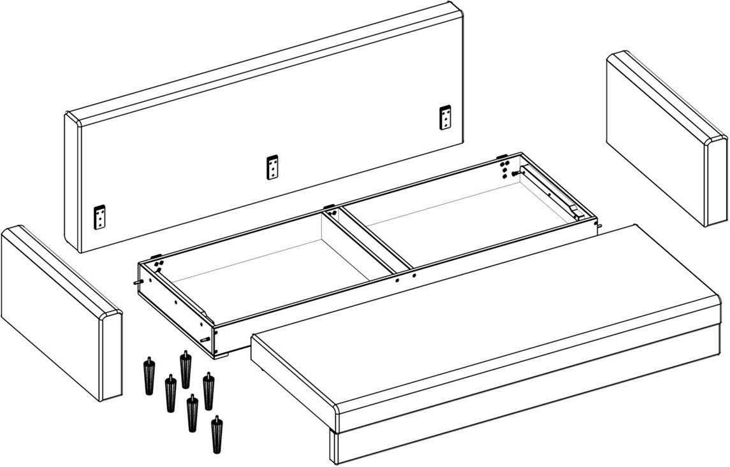
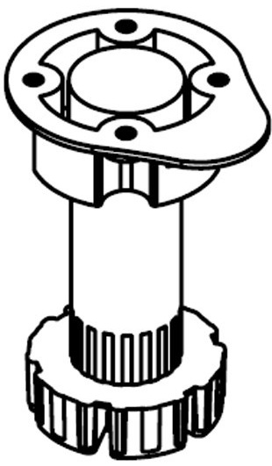
Комплектация:
Наименование | Количество
Сиденье | 1 шт.
Бельевой ящик с направляющими | 1 шт.
Спинка падающая | 1 шт.
Подлокотник | 2 шт.
Подушка приспинная | 2 шт.
Подушка декоративная | 2 шт.
Опора | 6 шт.
Опора регулируемая | 1 шт.
Фурнитура | 1 компл.
Фурнитура в комплекте:
Болт М8х70
4 шт.
Винт М6х20
9 шт.
Саморез 3,5х20
4 шт.
Шайба 8х25
4 шт.
Подушки приспинные
Подушки декоративные
Подлокотник
Спинка падающая
Подлокотник
Опоры
Бельевой ящик
Сиденье
В целях улучшения и совершенствования продукции производитель оставляет за собой право вносить изменения в дизайн и конструктив товара.
1

Slide 3




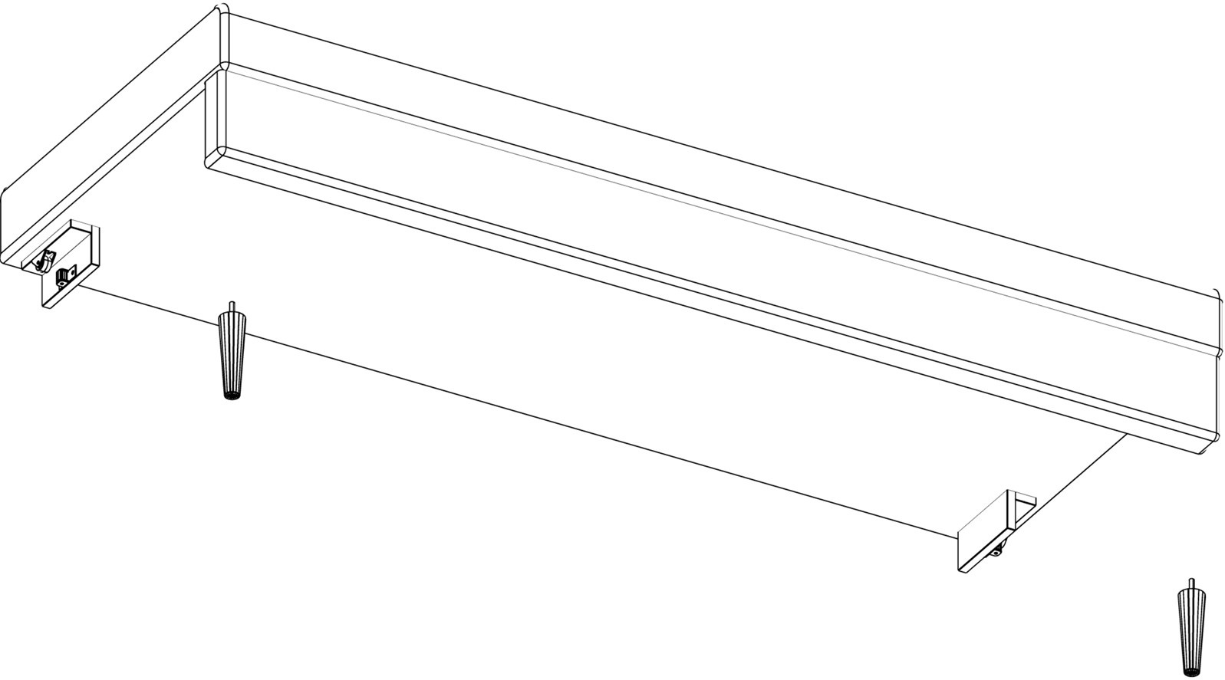
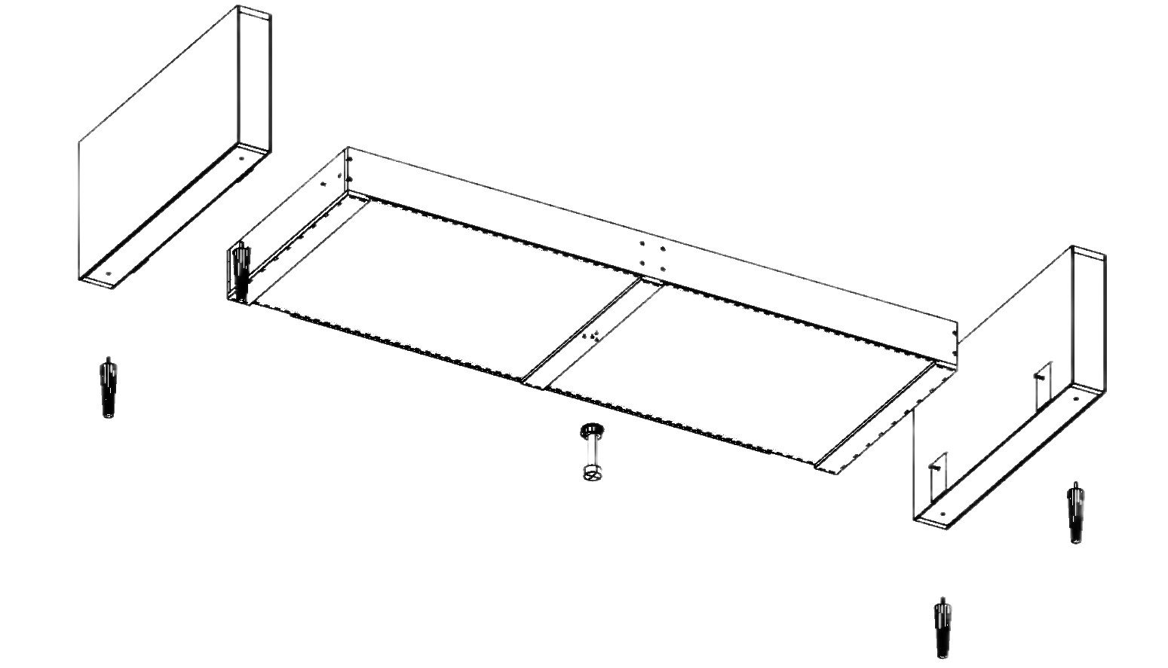
Шаг 2
Прикрутить регулируемую опору к бельевому ящику саморезами 3.5*20.
Вкрутить опоры в основание подлокотника (4 шт.). Установить подлокотники к бельевому ящику на Болт М8*70 + Шайба 8*25 – по 2 шт. на подлокотник. Вкрутить болты вручную, затянуть их гаечным ключом 13 мм
Инструкция по сборке
Вам потребуется:
Отвёртка
крестовая
Гаечный
ключ 13мм
Шаг 1
Вкрутить опоры в цоколь сиденья (2 шт.)
Шайба 8х25
Болт М8х70
Саморез 3,5х20
4 шт.
2

Slide 4
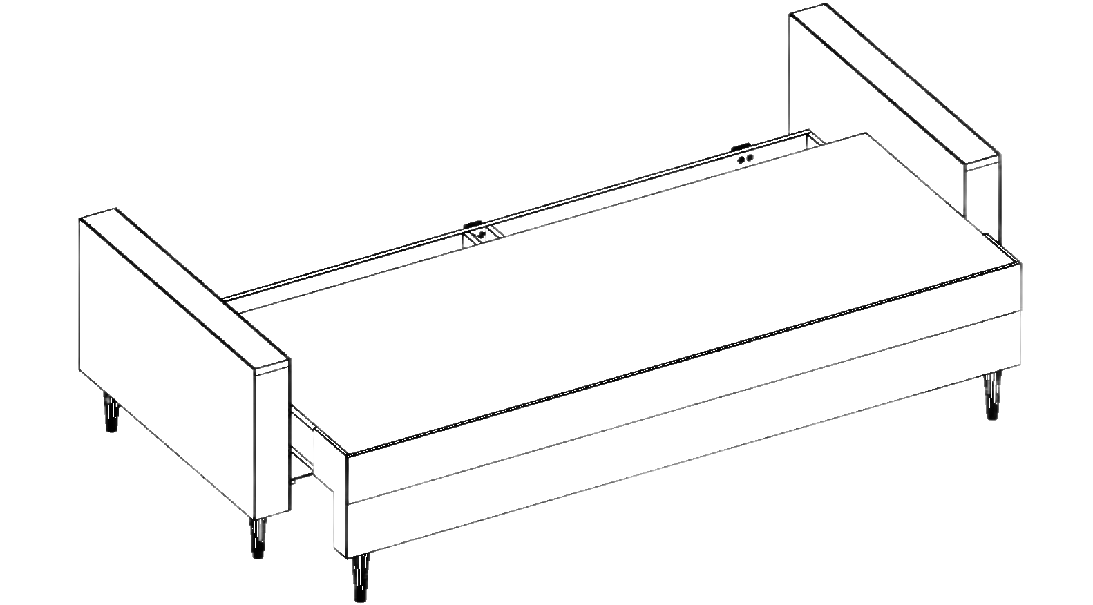
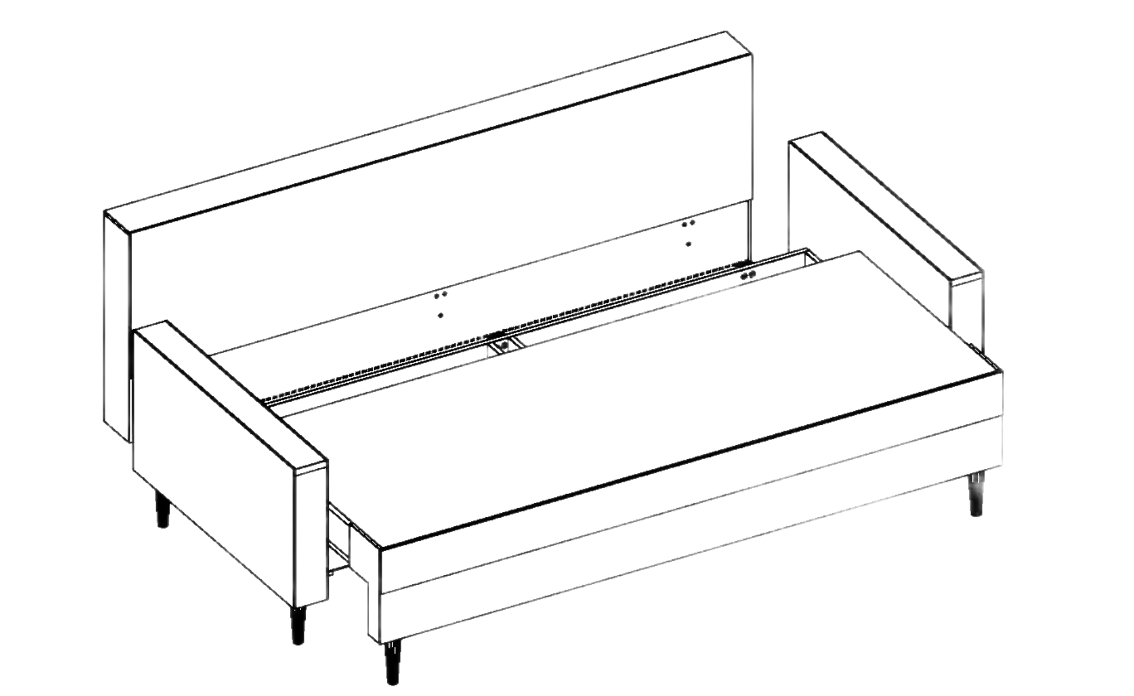
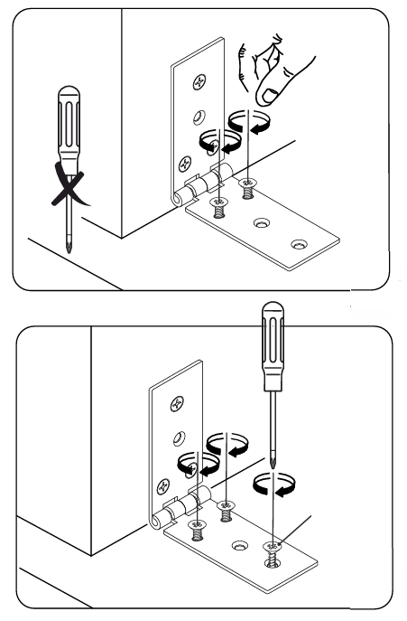
Шаг 3
Установить сиденье на бельевой ящик, совмещая ролики на сиденье с направляющими бельевого ящика.
Шаг 4
Положить спинку лицом вниз на бельевой ящик, разогнуть петли на спинке на 90°. Наживить Винт потай М6*20 – по 3 шт. через отверстия петли в имеющиеся отверстия спинки. Убедиться, что все винты совпали с отверстиями, вкрутить винты вручную, затем затянуть отвёрткой.
Винт М6х20
Задвинуть сиденье. Установить приспинные подушки и декоративные подушки.
*При необходимости наклеить на опоры фетровые или войлочные подкладки.
После сборки, перед использованием изделия, пожалуйста, придайте мягким элементам правильную форму.
ВАЖНО: При перемещении дивана на высоких опорах нельзя его тянуть и/или толкать. Перемещать изделие следует, слегка приподняв над полом.
При этом недопустимо браться за подлокотники - нужно держать изделие только за нижнюю часть каркаса.
3

